Slide 1
СНЮС
Подготовила воспитатель 3гр.
ИВАНОВА НАДЕЖДА ГУСТАВОВНА

Slide 2
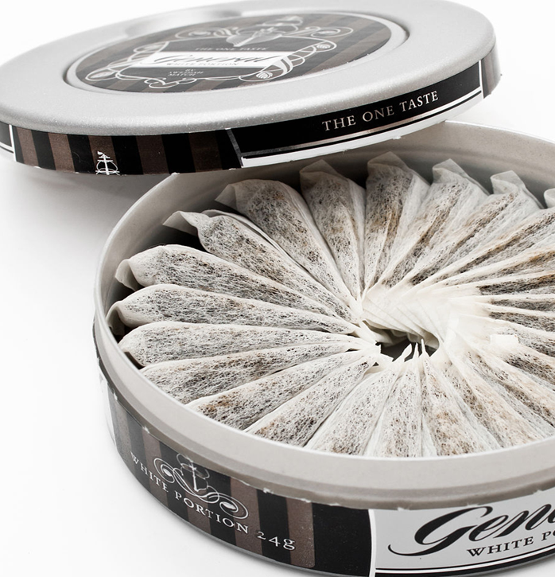
СНЮС. Тонко измельченный увлажненный табак, обработанный раствором соли, сахара и соды, с добавлением ароматических веществ. Это вид табачного изделия, который содержит более 30 химических веществ, с потенциальным канцерогенным эффектом.
Снюс – один из видов бездымного табака, который после обработки расфасовывают в пакетики, и при использовании помещают между десной и губой.
Табак бездымный, но не безвредный.

Slide 3
МЕХАНИЗМ ДЕЙСТВИЯ
При рассасывании или жевании табака, активные вещества поступают в кровоток, разносятся по всему организму и попадают в головной мозг. Происходит выброс адреналина и глюкозы. Появляется чувство эйфории и расслабленности. Повышается настроение. Возникает небольшое головокружение.
Снюс содержит в разы больше никотина, и хотя потребитель снюса не употребляет канцерогенной смолы и продукты горения, но подвергается множеству других опасностей.

Slide 4
ОПАСНОСТЬ УПОТРЕБЛЕНИЯ
Последствия снюса ощущают на себе органы пищеварения. Глотание табачной слюны или случайное проглатывание пакетика с табаком вызывает серьезные пищевые отравления и расстройства кишечника, провоцирует язву желудка.
Снюс, как и табак для курения, неминуемо вызывает никотиновую зависимость.
У подростков происходит замедление роста и развития.
Ослабление иммунной системы и как следствие подверженность инфекционным заболеваниям.
Ухудшение памяти, интеллекта и внимания.

Slide 5
Сужение и спазм сосудов, болезни сердечно-сосудистой системы или произойти инсульт.
Из-за поражения зубной эмали развивается стоматит, пародонтоз или кариес. Цвет зубов становится жёлто-серым. Идет разрушение десен.
Атрофия лицевых мышц.
Отравление с признаками тошноты, рвоты, нарушением стула.
Хроническая бессонница.
Нарушение мужской потенции.
Бесплодие.
Онкологические заболевания, в частности развитие злокачественных опухолей в ротовой полости.

Slide 6
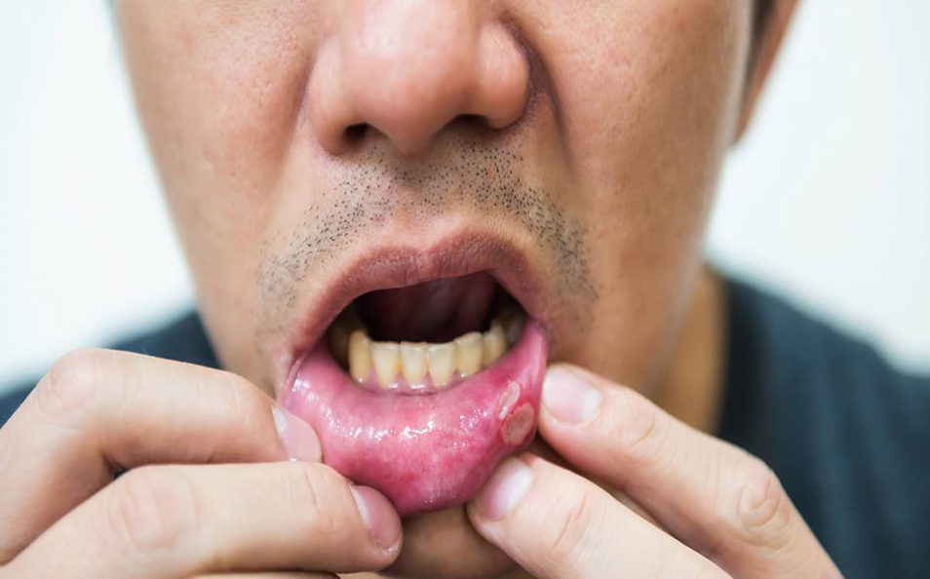

Slide 7
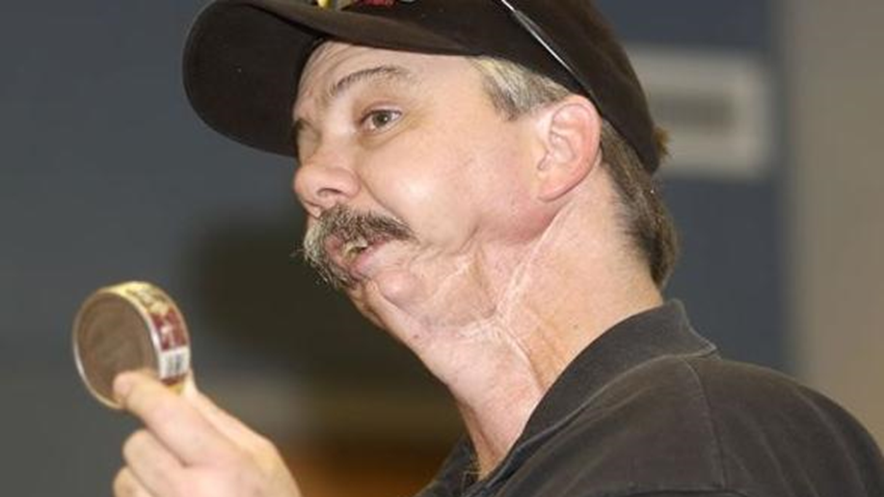

Slide 8
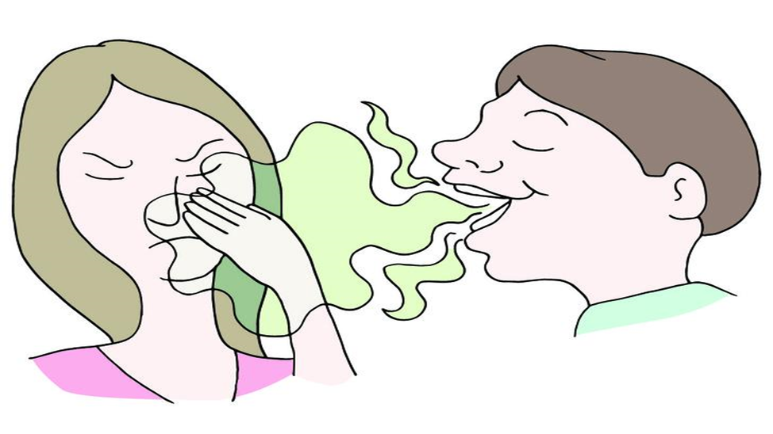

Slide 9
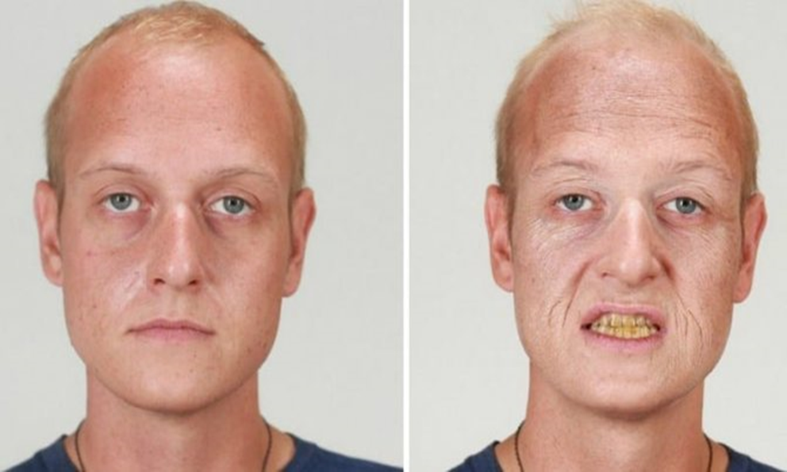

Slide 10
СПАСИБО ЗА ВНИМАНИЕ

